Slide 1
2.4 可以复用的代码
常州市新桥高级中学 陈会

Slide 2
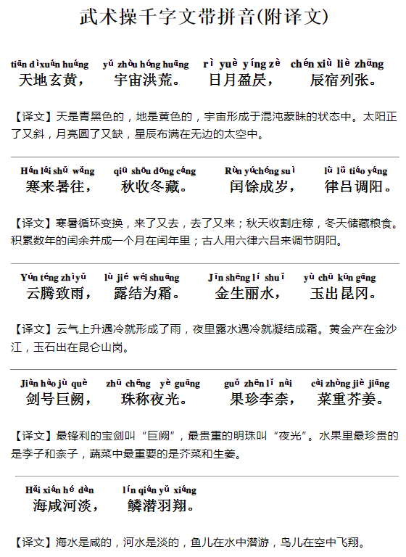
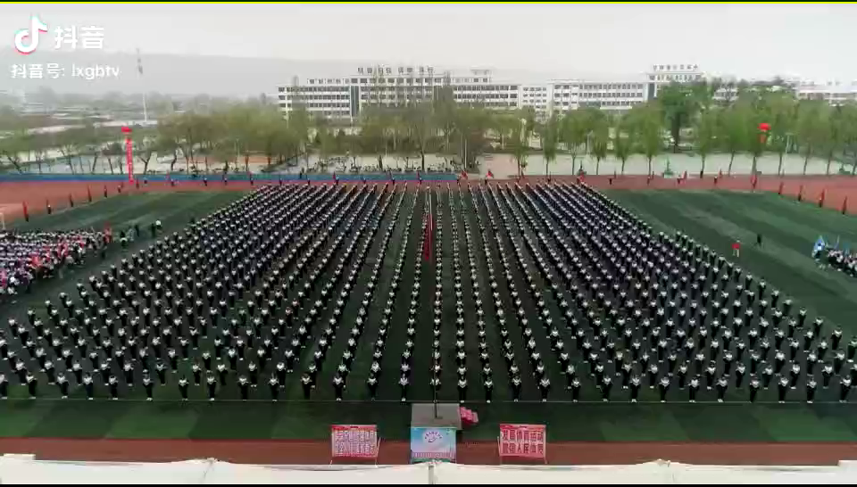
观看视频
节选
1. 2.
3. 4.
5. 6.
7. 8.
9.

Slide 3
活动1 脚踏实地看问题
合作编程：
用海龟编辑器打开桌面上的文件《活动1 输入招数查询口诀.py》，查看并运行程序
发现问题？
实现功能：
输入招数，查询口诀，可多次查询
做为一个独立功能
需要时调用这个功能

Slide 4

函数的定义
函数是一个能完成某一独立功能的子程序,也就是程序模块。
定义函数格式：
#定义一个函数,函数名为cyz
def cyz():
#输入招数，存放在变量zs中
zs = int(input("请输入招数:"))
print(wsc[zs-1])
子程序
def 函数名():
#函数说明
函数体(语句或语句组)
函数名是？
函数体是？
#用列表存储每一招口诀
wsc = ["第一招：天地玄黄,宇宙洪荒。",
"第二招:日月盈昃, 辰宿列张。",
"第三招:寒来暑往, 秋收冬藏。",
"第四招:闰馀成岁, 律吕调阳。"]
主程序

Slide 5
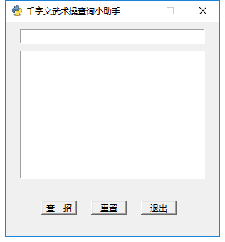
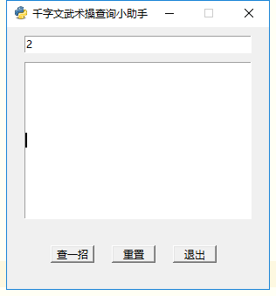
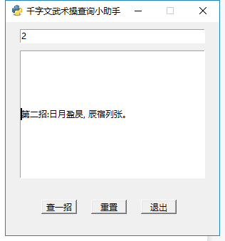
函数的调用
#定义一个函数,函数名为cyz
def cyz():
#输入招数，存放在变量zs中
zs = int(input("请输入招数:"))
print(wsc[zs-1])
#用列表存储每一招口诀
wsc = ["第一招：天地玄黄,宇宙洪荒。",
"第二招:日月盈昃, 辰宿列张。",
"第三招:寒来暑往, 秋收冬藏。",
"第四招:闰馀成岁, 律吕调阳。"]
cyz( )
#调用函数cyz
cyz()

Slide 6
活动1 脚踏实地看问题
合作编程：
用海龟编辑器打开桌面上的文件《活动1 输入招数查询口诀.py》
实现功能：
1.自定义函数并调用函数
2.函数功能：输入招数，查询口诀
3.可实现多次查询

Slide 7
函数的分类
说一说：函数的优点。
1.实现代码的复用
系统函数
系统函数
一次定义、多次调用
input（）、print（）、int（）
float（）、str（）、range（）
2.减少程序的复杂度
函数
提高程序的可阅读性
自定义函数
3.实现结构化程序
自定义函数
#定义函数cyz,功能：输入招数，查询口诀
def cyz():
#输入招数，存放在变量zs中
zs = int(input("请输入招数:"))
print(wsc[zs-1])
#调用函数cyz
cyz()
自顶向下、逐步细化
4.协作开发
团队合作、多人分工

Slide 8
#定义函数qsz，查询第一二三招口诀
def qsz():
for zs in range( 0, 3 ):
print(wsc[zs])
def cdz( m,n ):
#定义函数cx234查询第二三四招口诀
for zs in range( m,n ):
print(wsc[zs])
def cx234():
for zs in range( 1, 4 ):
print(wsc[zs])

Slide 9
自定义函数cdz
定义函数的基本格式：
def cdz(m,n):
  for zs in range( m,n ):
  print(wsc[i])
def 函数名(形式参数):
#函数说明
函数体(语句或语句组)
return 返回值
函数名:
cdz
形式参数:
m和n，形参非必需
函数体:
for zs in range(m,n):
print(wcs[zs])
返回值:
非必需

Slide 10
自定义函数cdz
定义函数的基本格式：
def cdz(m,n):
  for zs in range( m,n ):
  print(wsc[i])
def 函数名(形式参数):
#函数说明
函数体(语句或语句组)
return 返回值
函数名:
cdz
形式参数:
m和n，形参非必需
函数体:
for zs in range(m,n):
print(wcs[zs])
返回值:
非必需
函数的调用
调用函数的基本格式：
cdz( 1 ,4 )
函数名(实际参数)

Slide 11
活动2 现学现用真功夫
用海龟打开桌面上的文件《活动2-输入起止招数查询口诀.py》
定义函数cdz：根据用户输入的起始招数和终止招数，查询对应口诀
def cdz(m, n):
#查询口诀
for zs in range(m-1, n):
print(wsc[zs])
qsz = int(input("请输入起始招数:"))
#请输入终止招数
#调用cdz函数，查询 起止招数 对应口诀

Slide 12
活动2 现学现用真功夫
用海龟打开桌面上的文件《活动2-输入起止招数查询口诀.py》
定义函数cdz：根据用户输入的起始招数和终止招数，查询对应口诀
def cdz(m, n):
#查询口诀
for zs in range(m-1, n):
print(wsc[zs])
qsz = int(input("请输入起始招数:"))
zzz = int(input("请输入终止招数: ")) cdz(qsz, zzz)

Slide 13
自定义函数cdz
定义函数的基本格式：
def cdz(m,n):
  for zs in range( m,n ):
  print(wsc[zs])
def 函数名(形式参数):
#函数说明
函数体(语句或语句组)
return 返回值
函数名:
cdz
形式参数:
m和n，形参非必需
函数体:
for zs in range(m,n):
print(wcs[zs])
返回值:
非必需
函数的调用
调用函数的基本格式：
qsz = int(input("请输入起始招数:"))
zzz = int(input("请输入终止招数: "))
函数名(实际参数)
cdz(qsz-1,zzz)
实际参数:
qsz,zzz

Slide 14
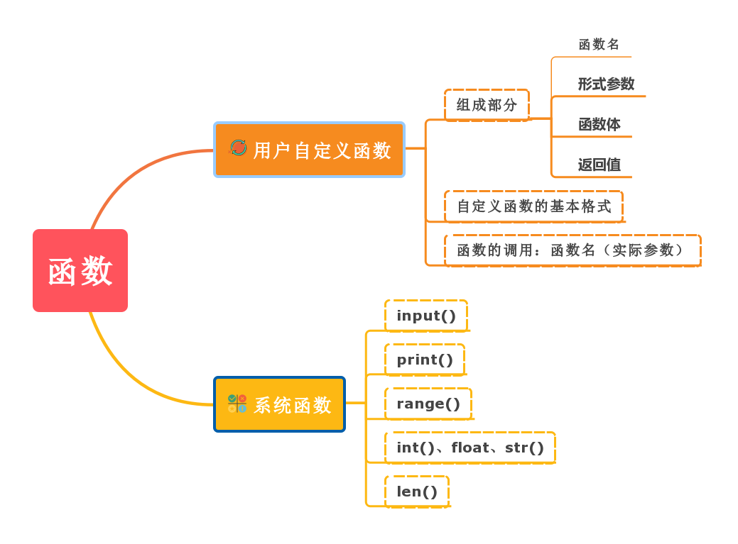
课堂小结

Slide 15
巩固练习更牢记
1. 用户自定义函数是用户自己写的一段程序,一般包括函数名、参数、返回值、函数体等四部分。( )
2. def块中的代码不是主程序的一部分,会跳过该段代码。( )
3. 函数的参数分为形参和实参两种。( )
4.自定义函数中,函数名和参数是必不可少的部分。

Slide 16
巩固练习更牢记
选择题： 1.Python中创建自定义函数的语法规范是( )
A. def 函数名([参数列表]): B. sub 函数名([参数列表]): C. del 函数名([参数列表]): D. define 函数名([参数列表]):
2. 函数可分为系统函数和________两种类型。( )
A. 模块函数 B. 数据库函数 C. 用户自定义函数 D. 模拟函数

Slide 17


常州市新桥高级中学

